Slide 1
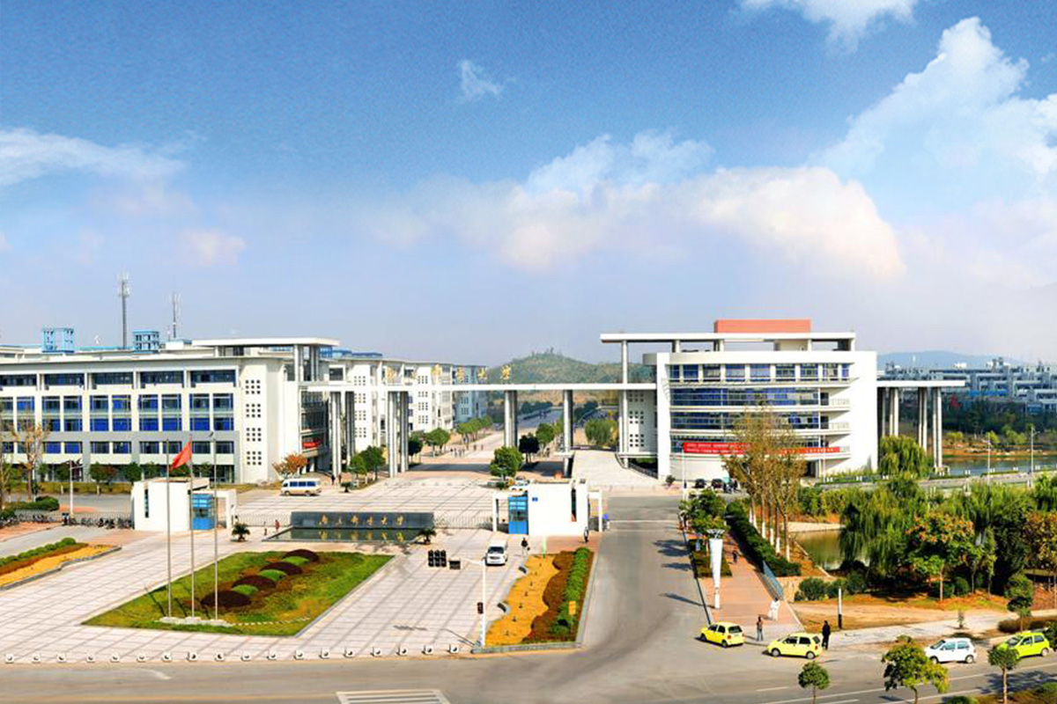

面向域内与域间安全的智能家居访问控制建模与验证研究
指导老师：柯昌博（副教授）
答辩人：曾高远
2020级硕士研究生答辩

Slide 2

目录
1
研究动机
2
域内RBAC-LE模型构建与验证
3
域间IDAC-TC模型构建与验证
4
原型系统设计
5
总结与展望

Slide 3
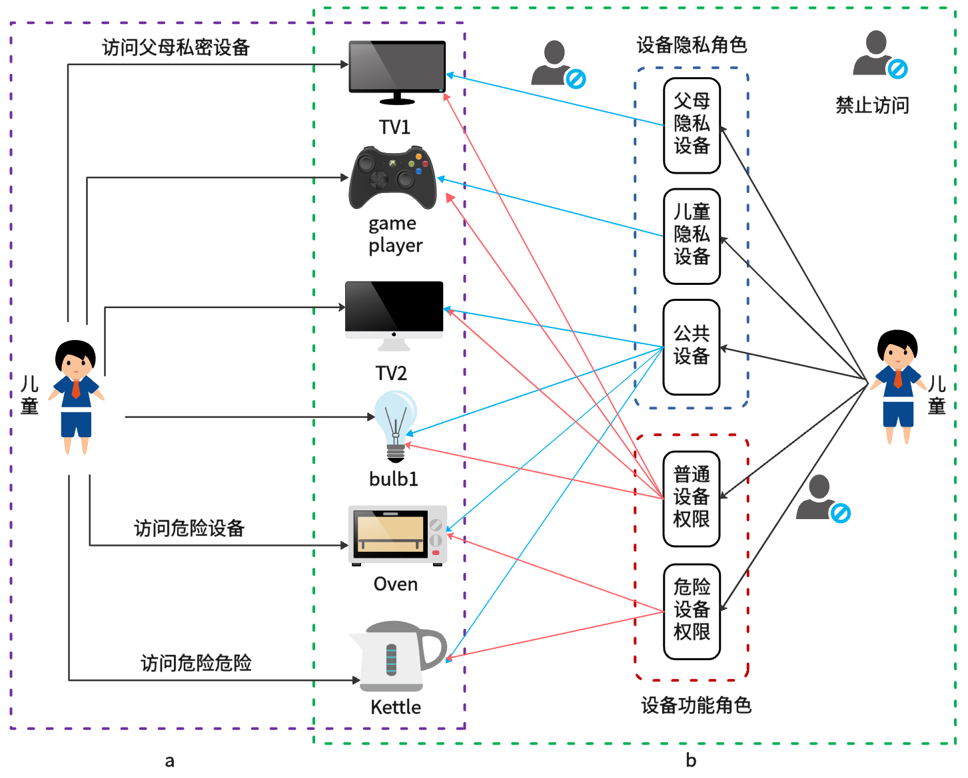
1.1 研究动机
研究背景
智能家居应用极大增强了家居生活的舒适性与便捷性，但同时也面临着安全与隐私挑战。如孩子可能会访问一些私密设备或者危险设备，因此容易造成用户设备隐私泄露或者安全事故。
研究现状
现有访问控制技术在智能家居应用中难以保证权限分配合理或者存在权限分配工作繁琐的问题，此外，也未曾考虑不同用户希望独享某些设备全部权限的隐私需求。
域内家居访问控制场景
为了保证多用户合理授权和减少权限分配的繁琐工作，以及保证个人设备隐私安全，智能家居物联网内部需要一个细粒度访问控制模型，从权限分配合理安全和和保护设备隐私两个方面实现内部访问权限的有效管理。
Notes:
智能家居的应用给人们生活带来便捷，同时也会导致一定的安全问题。如儿童可能被分配了访问危险设备的权限，从而导致安全事故，如访问电烤箱Oven、电水壶Kettle等设备，造成火灾或烫伤等安全事故；
或者访问了对父母来说较为私密的设备，造成父母设备隐私泄露。如儿童访问了父母房间的TV1。
而现有访问控制技术并未考虑不同用户希望独享某些设备全部权限的隐私需求，也难以保证用户权限分配合理。
因此智能家居内部需要一个细粒度的访问控制模型，从权限分配合理安全和保护设备隐私两个方面来实现内部权限的有效管理。

Slide 4
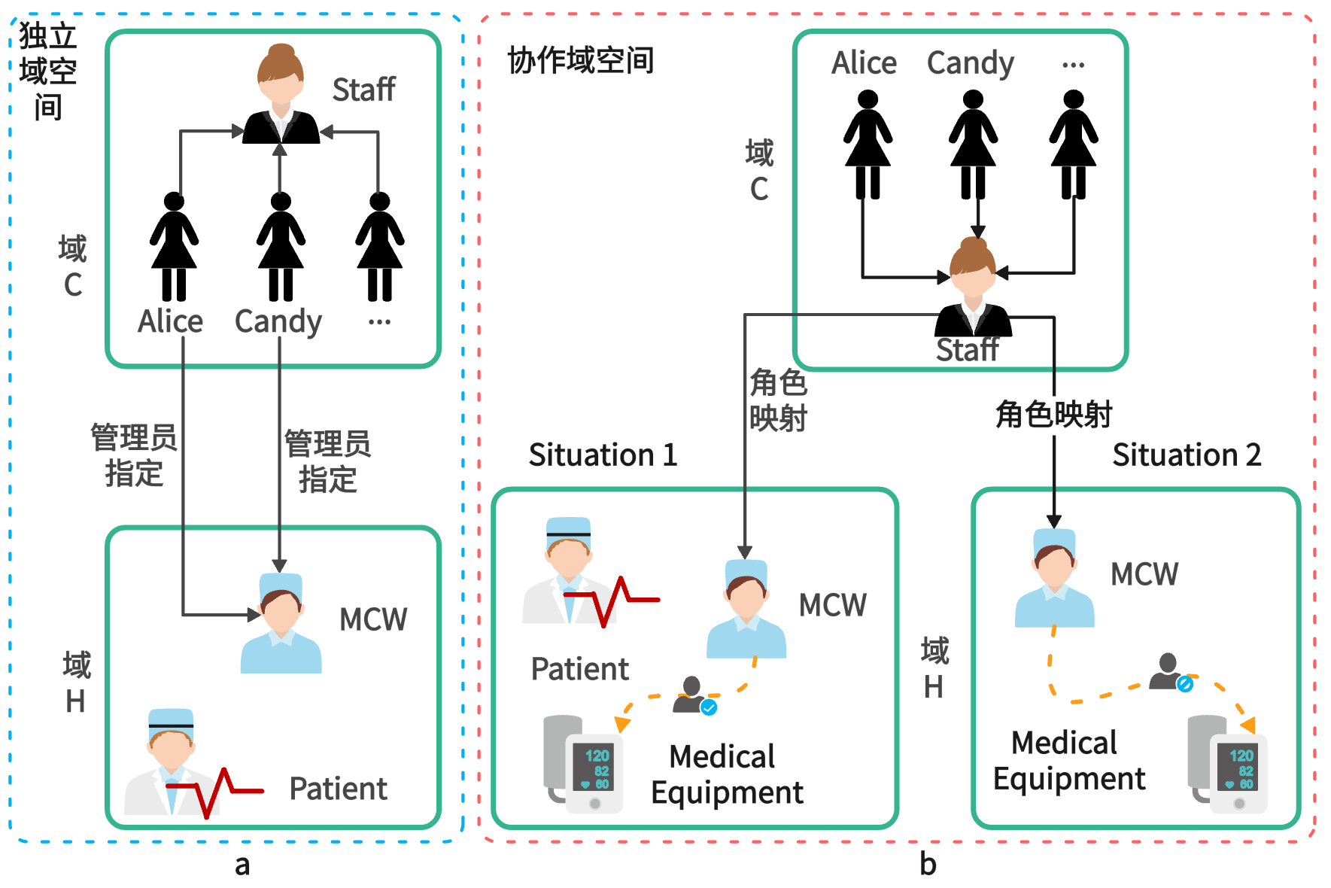
1.1 研究动机
智能家居与其他物联网应用域交互形成协作域，从而为人们提供统一服务以改善家居生活品质。
访问主体需要在不同域之间移动才能完成任务。但不同域环境有其自己管理方式，用户通常需要当前应用域的管理人员介入，才能加入该域并使用其中权限。
传统的访问控制模型注重单个域空间的访问控制安全，难以处理跨域请求。
因此在协作环境下，建立一个统一的访问控制机制对于加强域间协作和约束访问主体的跨域移动行为以避免对客体的越权访问至关重要。
Notes:
同时，物联网技术在智慧医疗、智慧公司等领域迅速发展和应用，智能家居与其他物联网应用环境交互形成协作域空间，可以为人们提供统一且优质的服务。
为提供服务，访问主体需要在不同域之间移动才能完成任务。但不同域环境有其自己管理方式，用户通常需要当前应用域的管理人员介入，才能加入该域并使用其中权限。
举例子。说明左边的。如公司C中员工可以受雇为H中的（Medical care worker，MCW）医疗护工并拥有H中部分设备权限。当员工Alice去往H，需要H中的管理员为Alice分配MCW角色。当员工Candy顶替Alice的工作时，H的管理员需要再次为Candy分配MCW角色。
传统的访问控制模型注重单个域空间的访问控制安全，难以处理跨域请求。
因此也需要在协作域空间中建立一个统一的域间访问控制模型，以加强域间协作，约束跨域访问行为。

Slide 5

1.2 主要研究内容
针对家居物联网环境中多用户设备权限分配不合理、设备隐私保护力度不足等问题，本文通过对传统RBAC模型中的角色进行分析与扩展，面向位置与环境的域内访问控制（RBAC-LE）模型。
1
针对智能家居与其他物联网环境因交互而形成的多域协作空间，基于拓扑配置的域间访问控制（IDAC-TC）模型，以解决跨域访问控制的问题。
2
3
通过USE约束求解器对提出的访问控制模型进行了验证，之后对所提出的模型进行了系统实现。
Notes:
因此本文，为解决智能家居内部用户权限分配不合理和设备隐私保护不足等问题，通过对传统基于角色的访问控制（RBAC）模型进行分析与扩展，提出了面向智能家居位置与环境的域内访问控制（RBAC-LE）模型。
之后，针对智能家居与其他物联网环境交互形成的多域协作空间，提出了基于拓扑配置的域间访问控制（IDAC-TC）模型，以解决跨域访问控制的问题。
最后使用USE约束求解器对提出的访问控制模型进行了安全性验证，并对所提出的模型进行了系统实现。

Slide 6
目录
1
研究动机
2
域内RBAC-LE模型构建与验证
3
域间IDAC-TC模型构建与验证
4
原型系统设计，总结与展望
5
总结与展望

Slide 7

2.1 面向位置与环境的域内访问控制（RBAC-LE）模型构成
RBAC-LE模型引入了环境角色和设备功能角色。环境角色是用户进行访问控制需要满足的特定环境状态，由一个或多个特定环境条件$e$构成。设备角色是对不同设备的权限进行分类的方式，集成部分设备权限。并通过设备角色结合上下文环境属性间的映射关系保证用户权限分配和执行满足环境需求。
模型还引入了位置参数和设备隐私角色，根据位置将设备划分到不同的区域，并结合设备隐私角色限制用户访问以保护用户隐私与安全。
Notes:
RBAC-LE模型由RBAC模型扩展而来，U、R，P，D，OP 分别表示用户、角色、权限，设备、操作基本元素。
为了增强访问控制的灵活性，引入环境角色ER，环境角色是用户进行访问控制需要满足的特定环境状态，由一个或多个特定环境条件$e$构成。为了减少权限分配的操作，引入设备角色，设备角色集成了部分操作权限，以设备角色为单位进行权限授予。以设备角色结合环境角色保证用户权限分配满足环境需求，增强访问控制的灵活性和授权的合理性。
考虑家居中的设备其隐私性与用户个人的生活区域有密切联系，因此将位置作为用户设备隐私保护的重要约束。根据位置，将设备划分到不同的区域。同时引入设备隐私角色（DPR），根据用户对智能设备的隐私需求对设备进行分类。通过设备隐私角色结合位置来限制用户对设备的访问，从而保证用户设备隐私安全。

Slide 8
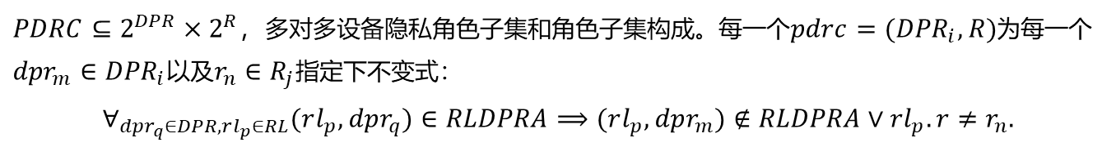
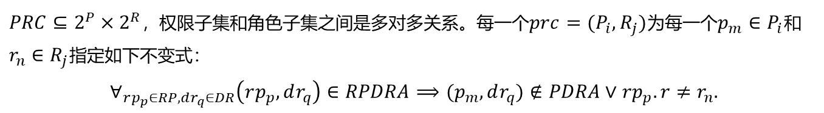
2.2 RBAC-LE模型约束
安全约束：安全约束是指特定安全权限分配给特定角色的约束，用于阻止用户角色被分配特定安全权限。使用PRC（Permission-Role Constraint）表示。
$PRC⊆2^{P}×2^{R}$，权限子集和角色子集之间是多对多关系。每一个$prc=(P_{i}, R_{j})$为每一个$p_{m}∈P_{i}$和$r_{n}∈R_{j}$指定如下不变式：
$$∀_{rp_{p}∈RP, dr_{q}∈DR}\left(rp_{p}, dr_{q}\right)∈RPDRA⟹(p_{m}, dr_{q})∉PDRA∨rp_{p}.r≠r_{n}.$$
隐私约束：隐私约束是指禁止将特定设备隐私角色分配到用户角色的约束，用来阻止用户角色被分配没有权限访问的设备隐私角色。使用PDRC（Permission-Device Privacy Role Constraint）表示。
$PDRC⊆2^{DPR}×2^{R}$，多对多设备隐私角色子集和角色子集构成。每一个$pdrc=({DPR}_{i},R)$为每一个${dpr}_{m}∈{DPR}_{i}$以及$r_{n}∈R_{j}$指定下不变式：
$$∀_{{dpr}_{q}∈DPR, rl_{p}∈RL}(rl_{p}, dpr_{q})∈RLDPRA⟹(rl_{p}, dpr_{m})∉RLDPRA∨{rl}_{p}.r≠r_{n}.$$
Notes:
这里需要为模型指定约束规则，以防止出现错误的权限分配关系。
其中PRC约束规则用于阻止用户角色被分配特定的操作权限。即指明用户角色不能分配的权限集合
PRC :意为禁止将任何包含权限$p_{m}$的设备角色分配给角色部分是$r_{n}$的角色对$rp$。
在权限分配过程中表示为用户角色在任意时刻被分配的权限集合中都不能包含涉及该用户角色的PRC约束中的权限。
而PDRC约束约束规则用于表示禁止将特定设备隐私角色分配到用户角色。即指明用户角色不能分配的设备隐私角色集合，也即是用户禁止访问这些设备隐私角色所关联的设备。
PDRC:意为禁止将设备隐私角色$dpr_{q}$分配给任何其角色部分是$r_{n}$的角色对$rl$。在权限分配过程中表示为用户角色在任意时刻所能操作的智能设备不能包含涉及该用户角色的PDRC约束中的设备。

Slide 9
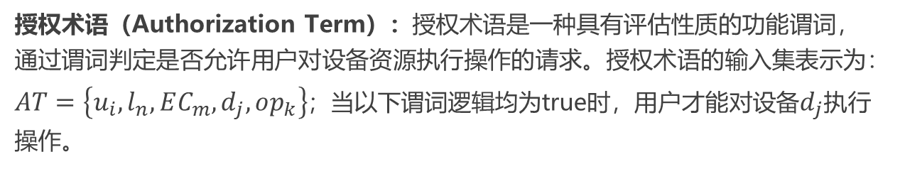
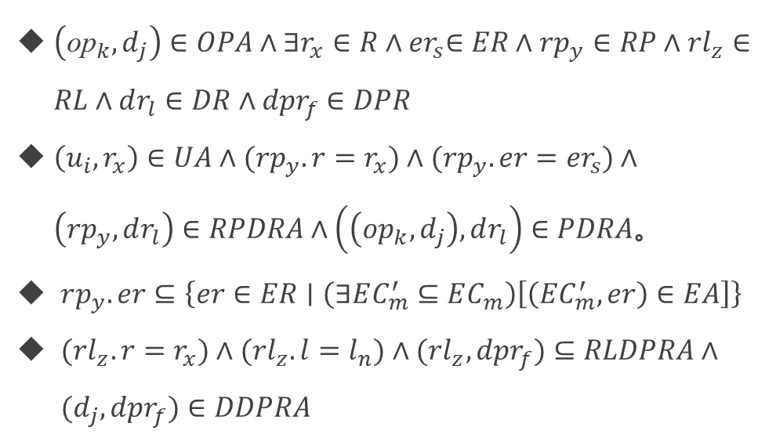
2.3 RBAC-LE模型授权术语结构
授权术语（Authorization Term）：授权术语是一种具有评估性质的功能谓词，通过谓词判定是否允许用户对设备资源执行操作的请求。授权术语的输入集表示为：$AT=\left\{u_{i}, l_{n}, EC_{m}, d_{j}, op_{k}\right\}$；当以下谓词逻辑均为true时，用户才能对设备$d_{j}$执行操作。
$\left(\text{o}{\text{p}}_{k}, d_{j}\right)∈OPA∧∃r_{x}∈R{∧er}_{s}∈ER∧rp_{y}∈RP∧rl_{z}∈RL∧dr_{l}∈DR∧dpr_{f}$ $∈DPR$
$\left(u_{i}, r_{x}\right)∈UA∧(rp_{y}.r=r_{x})∧(rp_{y}.er={er}_{s})∧\left(rp_{y}, dr_{l}\right)∈RPDRA∧\left(\left(op_{k}, d_{j}\right), dr_{l}\right)∈PDRA$。
$rp_{y}.er⊆\left\{er∈ER∣\left(∃EC_{m}^{′}⊆EC_{m}\right)\left[\left(EC_{m}^{′}, er\right)∈EA\right]\right\}$
$(rl_{z}.r=r_{x})∧(rl_{z}.l=l_{n})∧(rl_{z}, dpr_{f})⊆RLDPRA∧(d_{j}, dpr_{f})∈DDPRA$
Notes:
授权术语是一种具有评估性质的功能谓词，对其进行判定，来决定是否允许用户对设备资源执行操作的请求。输入集表示如上，其中，$u_{i}$表示用户，$l_{n}$表示用户所处的位置；$EC_{m}$表示特定的环境条件集合，是环境条件集EC的子集，也对应某个环境角色ER；$d_{j}$表示请求的设备；$op_{k}表示待$请求的操作
以下是对授权术语进行判断，
即是，从权限功能方面，用户必须被分配了相关的设备权限，同时也必须满足预定的环境状态；从隐私方面，用户也必须被分配了相应的设备隐私角色，即可以访问到该设备，同时也必须满足预定的约束位置条件。两个方面同时验证通过，用户的访问请求才会被允许。
同时为用户分配权限时，管理员也需要从这两个方面考虑，在功能方面，需要为用户分配设备角色并指定环境状态，表示用户在该环境状态下才可以访问该设备角色中的操作权限；在隐私方面，需要为用户分配设备隐私角色并指定访问位置，表示用户在该位置上才可以访问该设备隐私角色中的设备。

Slide 10
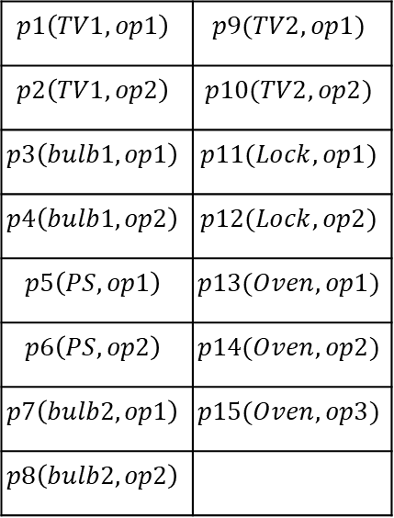
2.4 RBAC-LE模型安全性验证
家居内部访问场景设计
权限结构表
$$p1\left(TV1, op1\right)$$ | $$p9(TV2, op1)$$
$$p2\left(TV1, op2\right)$$ | $$p10(TV2, op2)$$
$$p3\left(bulb1, op1\right)$$ | $$p11(Lock, op1)$$
$$p4\left(bulb1, op2\right)$$ | $$p12(Lock, op2)$$
$$p5\left(PS, op1\right)$$ | $$p13(Oven, op1)$$
$$p6\left(PS, op2\right)$$ | $$p14(Oven, op2)$$
$$p7\left(bulb2, op1\right)$$ | $$p15(Oven, op3)$$
$$p8\left(bulb2, op2\right)$$
策略表示图
Notes:
场景设计如上，显示出用户被分配了什么角色，蓝色的线表示在功能方面，该角色可以在怎样的环境条件下访问哪些设备角色中的权限；绿色的线表示用户角色可以在哪些位置上访问哪些设备隐私角色中的设备。红色的线指明用户角色的约束关系。右侧为权限的结构表。
如在功能方面，ChildA角色可以在ET（娱乐环境角色）下访问设备角色ED中的权限$p1, p2, p9, p10, p5, p6；在$隐私方面，只能在父母房间（Proom）访问设备隐私角色PPu（父母公共设备）中的设备bulb1。
另外，p13,p14,p15.为Oven上的权限，属于危险权限，所以指定为ChildA的PRC约束权限集合，即这些权限不可以分配给ChildA；而TV1属于父母隐私设备，被分配设备隐私角色PPr，ChildA被禁止访问该种隐私性质的设备，所以PPr被指定为ChildA 的PDRC约束设备隐私角色集合，即ChildA不能被分配设备隐私角色PPr，不能访问TV1。

Slide 11
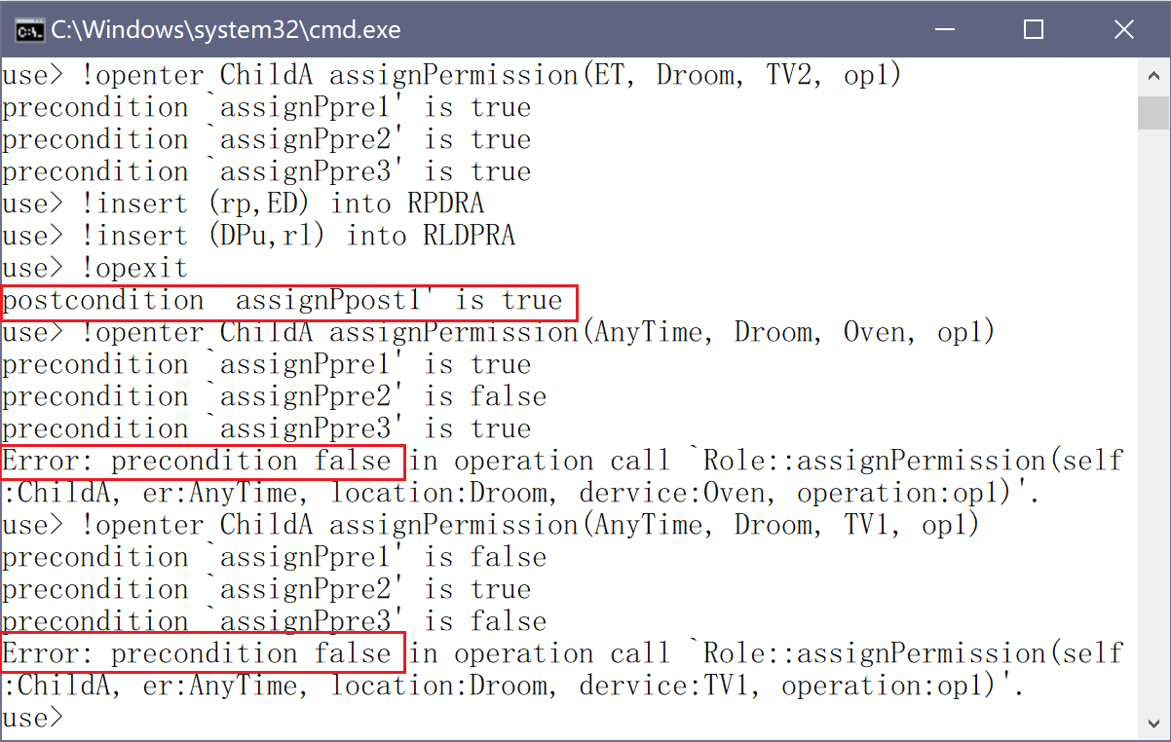
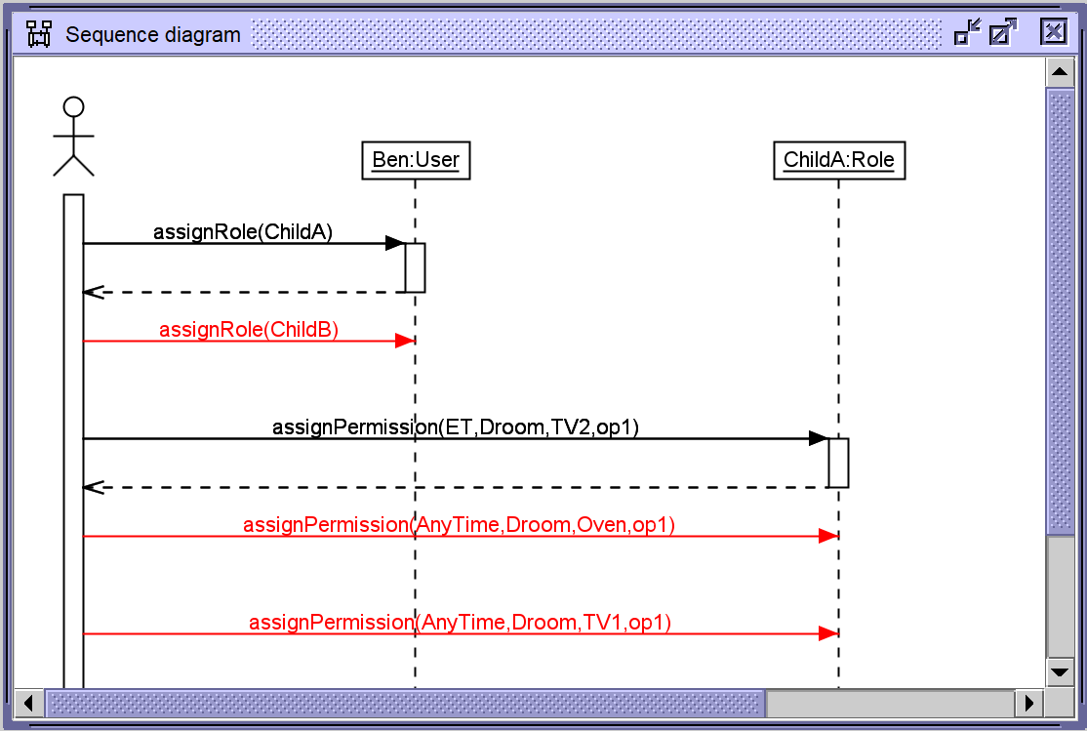
2.4 RBAC-LE模型安全性验证
权限分配操作序列图
权限分配
授权行为安全性验证表明，满足约束的授权行为会成功结束，违反约束的授权行为会失败。
Notes:
安全性验证是检验模型的访问控制行为是否符合模型安全要求，符合安全要求则说明模型是安全可靠的。
这里对模型的授权行为进行安全性验证，模型要求权限分配时必须满足PRC和PDRC约束规则，即模型必须保证满足约束的授权行为可以成功结束，而违反约束的行为则会失败
对于第一种授权行为，ChildA分配的权限p9（TV2，op1）满足PRC约束，设备TV2属于设备隐私角色DPu，满足PDRC约束，因此会授权成功，同时对应左图中的$postcondition assignPpost1 is true$，意为后置条件满足，操作成功结束。
对于第二种授权行为，ChildA被分配的权限p13（Oven，op1）属于DD（危险设备角色）中的权限，导致违反PRC约束，因此会授权失败，同时对应左图中第一个$Error：precondition false$，意为违反前置条件，操作失败。
对于第三种授权行为，设备TV1被分配了设备隐私角色为PPr，导致违背PDRC约束，因此会授权失败，同时对应左图中第二个$Error：precondition false$，意为违反前置条件，操作失败。
同时也与操作序列图中的三种$assignPermission$操作依次对应。验证结果表明，授权行为是符合模型安全要求的。

Slide 12
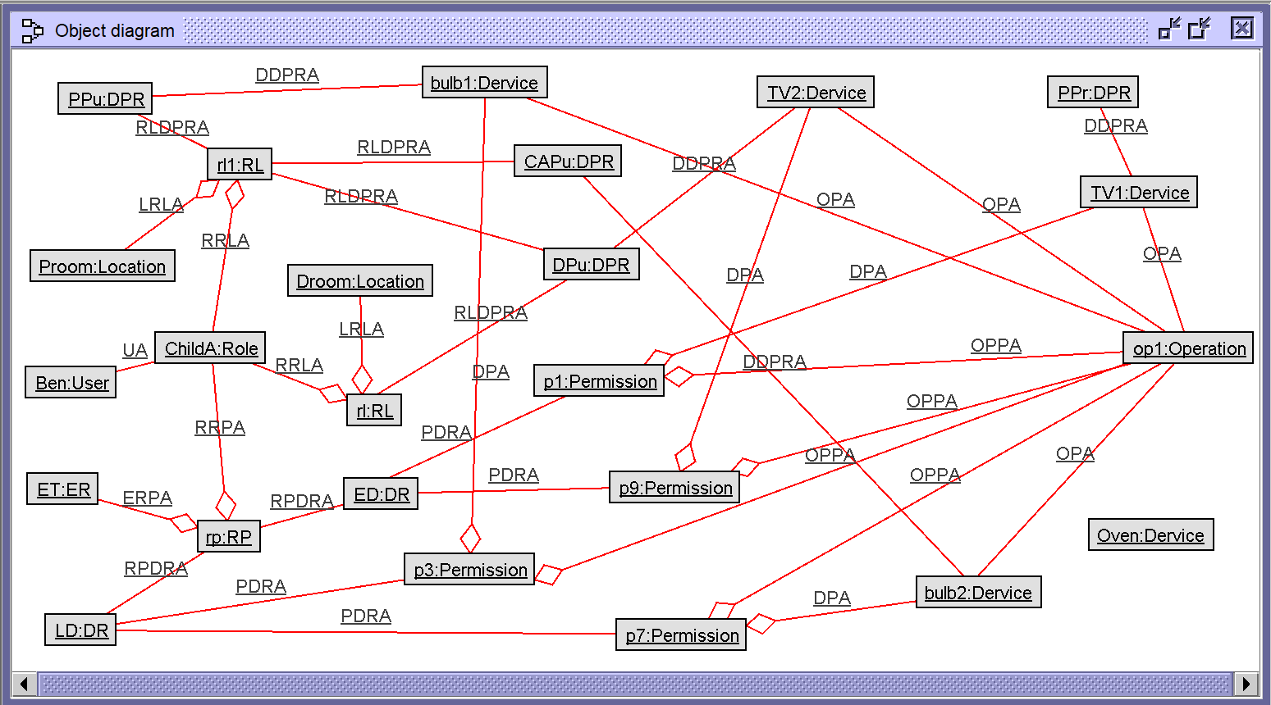
2.4 RBAC-LE模型安全性验证
访问请求行为安全性验证表明，模型可以允许符合预定策略的合法访问请求，拒绝非法访问。
访问请求验证场景
Notes:
这里对模型的访问行为进行验证，检验用户的权限请求行为是否满足模型安全要求，即模型可以允许符合预定策略的合法访问请求，拒绝非法访问。根据策略图选取部分元素设计验证场景。
从权限功能方面看，ChildA可以在环境角色ET下请求娱乐设备角色ED中的权限，即可以请求权限p9；结合策略图，ChildA可以在任意环境角色下访问照明设备角色LD中的权限，即可以在环境角色ET下请求权限p3和p7；
从隐私方面看，ChildA可以在位置Proom上访问设备隐私角色PPu中的设备，即可以访问设备bulb1；结合策略图，ChildA可以在任意位置访问CAPu和DPu中的设备，即可以在位置Proom上访问CAPu中的bulb2和在位置Droom上访问DPu中的TV2。
以上都是从一个方面看ChildA角色被分配了什么，而角色真正可以访问哪些权限则需要连个方面同时考虑。
如Ben被分配了ChildA角色，从功能方面看，蓝色线，ChildA被分配了设备角色ED，可以在环境角色ET的状态下访问权限p9；从隐私方面看，绿色线，ChildA被分配了设备隐私角色DPu，可以在位置Droom（客厅）访问客厅公共设备 TV2。两种线交汇到设备上，表示ChildA请求设备TV2上的权限p9的操作将会被允许.
以下是具体访问请求验证结果

Slide 13
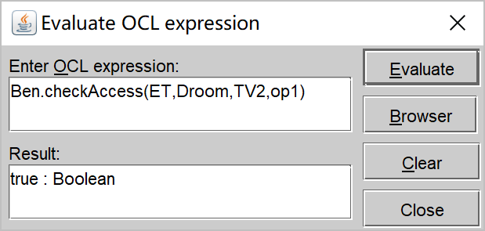

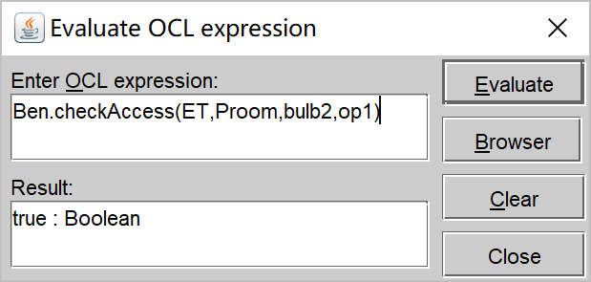
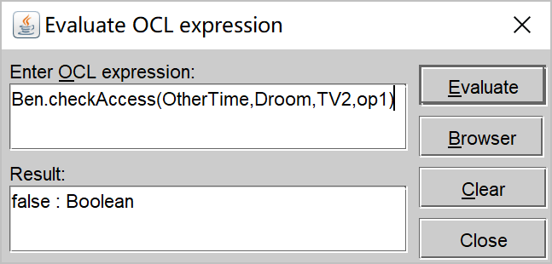
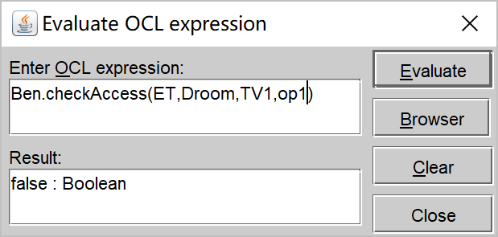
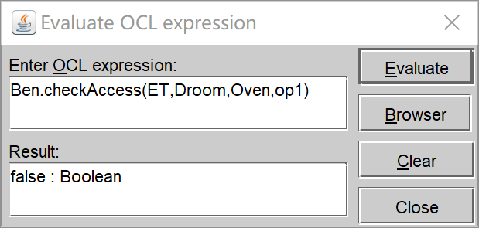
2.4 RBAC-LE模型安全性验证
访问请求行为判定结果
Notes:
对于第一种访问行为，环境角色ET满足环境约束，而访问地点不受限制，因此访问可以成功，结果为true，访问请求被允许。
对于第二种访问行为，访问地点Proom满足位置约束，而环境角色条件不受限制，因此访问可以成功，如图3.9中访问行为-II所示，结果为true，访问请求被允许。
对于第三种访问行为，由于在环境和位置方面均不受约束，所以环境角色ET和访问位置Proom均满足策略要求，因此访问可以成功，如图3.9中访问行为-III所示，结果为true，访问请求被允许。
第四种访问行为并对其进行检验，即用户对合法权限进行访问，但访问时不满足环境或位置约束，如ChildA角色请求权限p9（TV2，op1），假定访问环境条件为OtherTime，访问位置为Droom。由于权限p9不受位置约束，所以位置Droom满足策略要求，而环境角色为OtherTime，表示本次访问处于不合理的环境条件，即不满足环境约束，所以访问应该失败，如图3.9中访问行为-IV所示，结果为false，访问请求被拒绝。
再如第四种访问行为，访问地点不受限制，位置Droom满足策略要求，而环境角色为OtherTime，表示本次访问处于不合理的环境条件，即不满足环境约束，所以访问失败，返回false，请求被拒绝。
以下两种访问行为，第一种，由于TV1被分配了设备隐私角色PPr，而ChildA未被分配设备隐私角色PPr，被禁止访问PPr中的设备，属于越权访问，因此访问失败，结果为false，访问请求被拒绝。
第二种访问行为，权限p13（Oven，op1）属于设备角色DD中的权限，而ChildA未被分配设备角色DD，被禁止访问DD中的操作权限，也属于越权访问，因此访问失败，结果为false，访问请求被拒绝。
实验结果表明，访问请求行为是符合安全要求的，即对用户访问请求可以有效区分，允许合法请求，拒绝非法访问。

Slide 14
目录
1
研究动机
2
域内RBAC-LE模型构建与验证
3
域间IDAC-TC模型构建与验证
4
原型系统设计
5
总结与展望

Slide 15
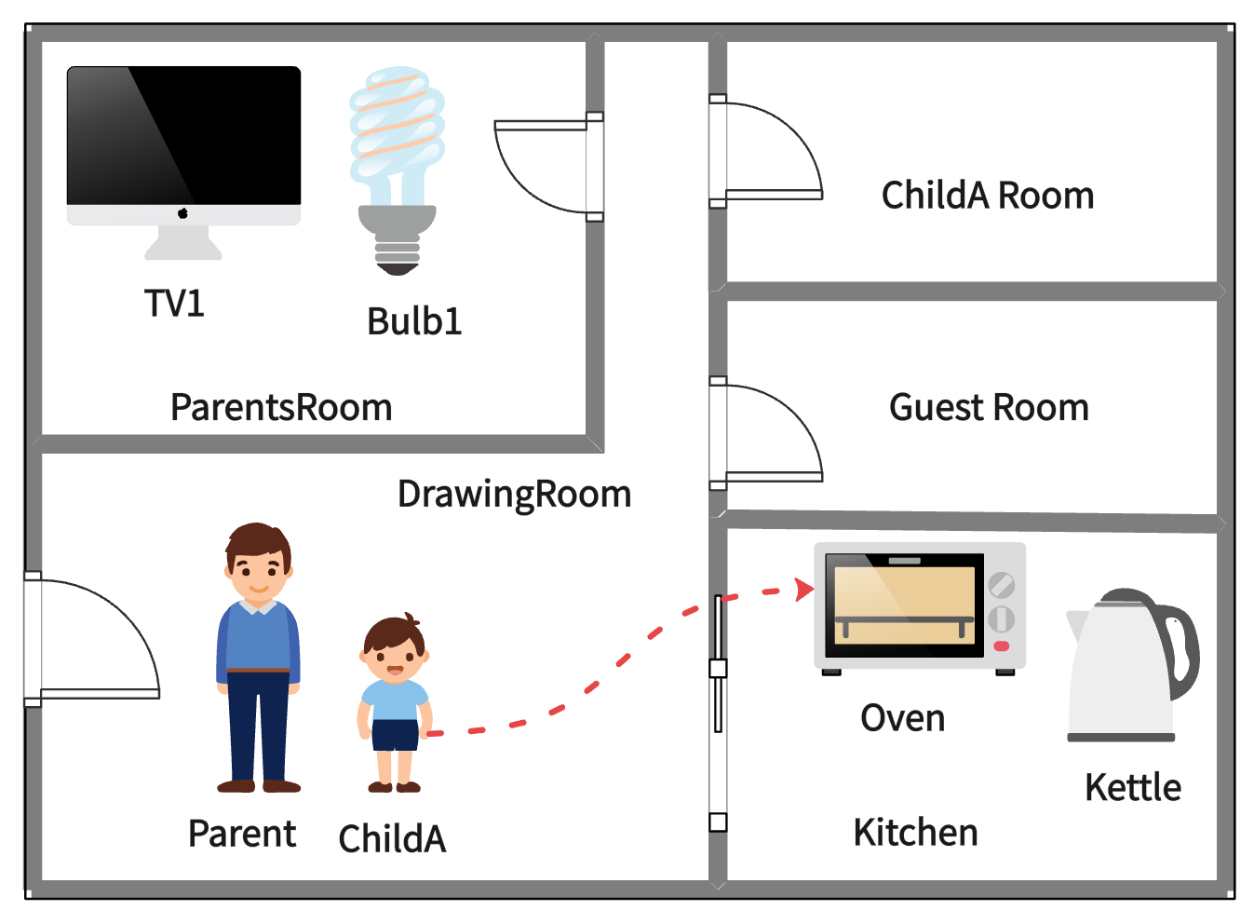
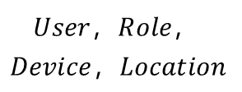
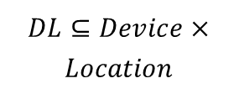
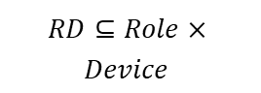
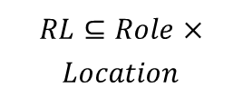
3.1 拓扑配置（Topology Configuration，TC）
拓扑配置
表示环境的结构。它是由物理世界的关键元素（访问主体和设备）及其关系决定的。在物理意义上，拓扑表示空间的物理特征，如不同访问主体间的邻近关系。
$$User，Role，$$
$$Device，Location$$
$RL⊆Role×Location$
$$DL⊆Device×$$
$$Location$$
$$RD⊆Role×$$
$Device$
其中，$A=\{RL，DL，RD\}$，拓扑约束集合$C=\left\{c_{1},c_{2},..c_{n}\right\},n∈N$，基于集合A定义
$$eg:RL\left(Parents,Droom\right)∧RL\left(ChildA,Droom\right)∧RD\left(ChildA,Oven\right)$$
Notes:
这里先介绍拓扑配置的定义，
拓扑配置表示环境的结构特征，由访问用户和访问设备及其关系构成。如用户之间的邻近关系。
以下是构成拓扑约束的基本元素和其关系定义，
$User，Role，Device，Location$表示用户，角色，设备，位置，基于这些元素，定义了RL、DL、RD关系。
$RL⊆Role×Location$ 指定环境条件中用户角色与位置的约束关系。
$DL⊆Device×Location$ 指定环境条件中设备与位置的约束关系。
$RD⊆Role×Device$ 指定用户角色与设备的关系集，描述用户角色对设备的访问行为。
集合A为这些关系的集合，拓扑约束基于集合A进行定义。
例如：拓扑约束公式$RL\left(Parents,Droom\right)∧RL\left(ChildA,Droom\right)∧RD\left(ChildA,Oven\right)$表示父母和孩子在客厅(主体邻近性约束)，孩子可以访问烤箱(访问约束)。

Slide 16
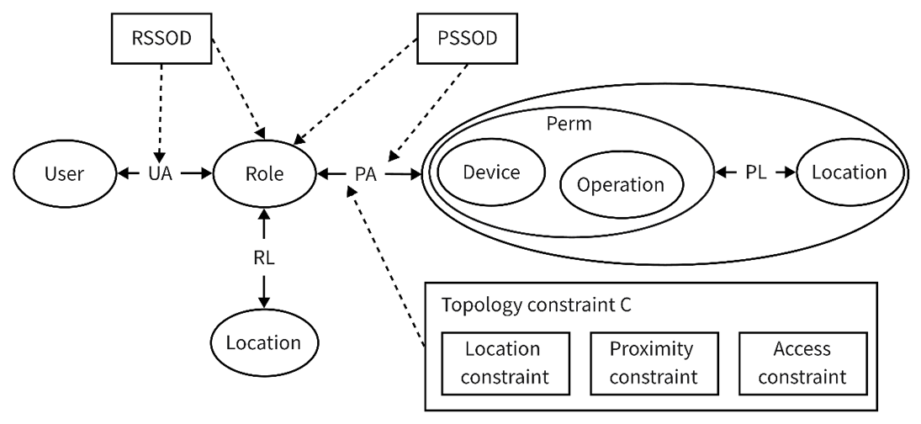
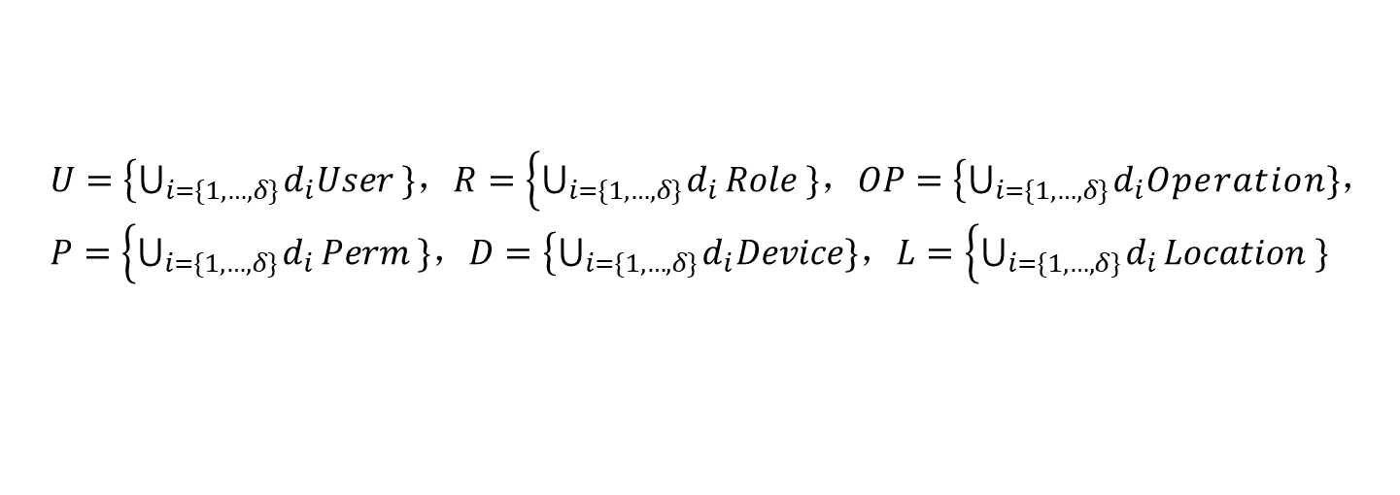
3.2 基于拓扑配置的域间访问控制（IDAC-TC）模型构成
多域元素
表示协作域空间中的用户集，角色集，操作集，权限集，设备集和位置集。
$U=\left\{⋃_{i=\{1,…,δ\}} d_{i}User \}\right.$，$R=\left\{⋃_{i=\{1,…,δ\}} d_{i}\right.Role \}$，$OP=\left\{⋃_{i=\{1,…,δ\}} d_{i}Operation\}\right.$，
$P=\left\{⋃_{i=\{1,…,δ\}} d_{i}\right.Perm \}$，$D=\left\{⋃_{i=\{1,…,δ\}} \right.d_{i}Device\}$，$L=\left\{⋃_{i=\{1,…,δ\}} d_{i}\right.Location \}$
Notes:
域间模型是在不同域空间中建立关系以实现跨域访问。因此每一个域空间中都需要应用一个基本模型。多个域空间中不同角色建立映射关系从而形成完整的域间访问控制模型。
基本模型由五个基本元素组成：用户、角色、物理位置、操作、设备。由于用户可在多个域的空间内移动，模型将位置作为重要参数考虑。访问者被分配的角色是否处于活动状态和执行权限均需要受到位置限制。拓扑约束是对权限分配PA关系的约束条件。
当多个域空间构成协作域时，，即多域元素集合表示为多个域空间基本元素的并集，如上所示。
这里需要考虑列举一个例子说明拓扑约束的作用

Slide 17
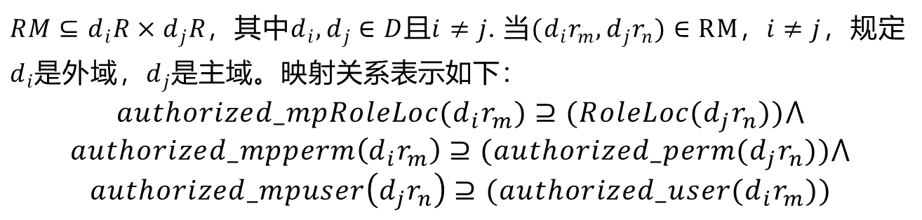
3.3 角色映射（ Role-Mapping ）
角色映射（RM）
表示建立不同域空间中角色到角色的对应关系。
$RM⊆d_{i}R×d_{j}R$，其中$d_{i},d_{j}∈D$且$i≠j$. 当${(d}_{i}r_{m},d_{j}r_{n})∈RM，i≠j$，规定$d_{i}$是外域，$d_{j}$是主域。映射关系表示如下：
$authorized_mpRoleLoc(d_{i}r_{m})⊇(RoleLoc(d_{j}r_{n}))⋀$ $authorized_mpperm\left(d_{i}r_{m}\right)⊇(authorized_perm(d_{j}r_{n}))⋀$
$$authorized_mpuser\left(d_{j}r_{n}\right)⊇(authorized_user(d_{i}r_{m}))$$
Notes:
域间模型通过建立不同域间角色的映射关系来实现跨域用户访问请求。
角色映射关系 定义如上，表示 当$d_{i}$域中角色$d_{i}r_{m}$映射到$d_{j}$域中角色$d_{j}r_{n}$时：
同时存在$d_{j}r_{n}$在$d_{j}$域的启用位置也是$d_{i}r_{m}$在$d_{j}$域中的启用位置，$d_{j}r_{n}$在$d_{j}$域中权限也是$d_{i}r_{m}$在$d_{j}$域中权限，$d_{i}r_{m}$的用户也是$d_{j}r_{n}$的用户。即是$d_{i}r_{m}映射到d_{j}r_{n}$时，则$d_{i}r_{m}$会继承$d_{j}r_{n}$在$d_{j}$域中的角色启用位置和权限，而$d_{j}r_{n}$会继承$d_{i}r_{m}$在$d_{i}域$中的用户。
如上图所示。

Slide 18
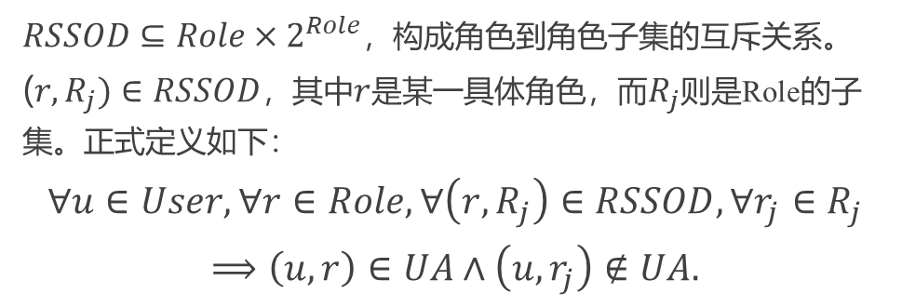
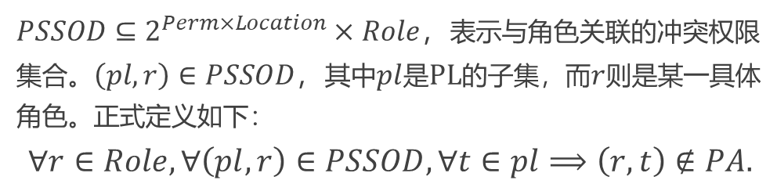
3.4 职责分离约束（ Separation of Duty ）
$RSSOD⊆Role×2^{Role}$，构成角色到角色子集的互斥关系。($r,R_{j})∈RSSOD$，其中$r$是某一具体角色，而$R_{j}$则是Role的子集。正式定义如下：
$$∀u∈User,∀r∈Role,∀\left(r,R_{j}\right)∈RSSOD,∀r_{j}∈R_{j}⟹\left(u,r\right)∈UA∧\left(u,r_{j}\right)∉UA.$$
角色静态职责分离（Role Static SOD，RSSOD）：是UA关系的约束，定义了一个用户只能被分配一个角色的规则。
权限静态职责分离（Permission Static SOD，PSSOD）：是PA关系的约束，用于确定不能分配给角色的权限集合。
$PSSOD⊆2^{Perm×Location}×Role$，表示与角色关联的冲突权限集合。$\left(pl,r\right)∈PSSOD$，其中$pl$是PL的子集，而$r$则是某一具体角色。正式定义如下：
$$∀r∈Role,∀\left(pl,r\right)∈PSSOD, ∀t∈pl⟹\left(r,t\right)∉PA.$$
Notes:
职责分离约束用于避免制定错误的访问控制策略。针对基本模型，提出角色静态职责分离和权限静态职责分离。
RSSOD 原则定义了角色$r$与对应角色子集中的角色不能同时分配给同一个用户。定义了一个用户只能被分配一个角色的规则。
PSSOD原则 定义了 角色$r$不能分配相关$pl$中的任何权限，确定了不能分配给该角色的约束权限集合。
与第二节中的安全约束类似。

Slide 19
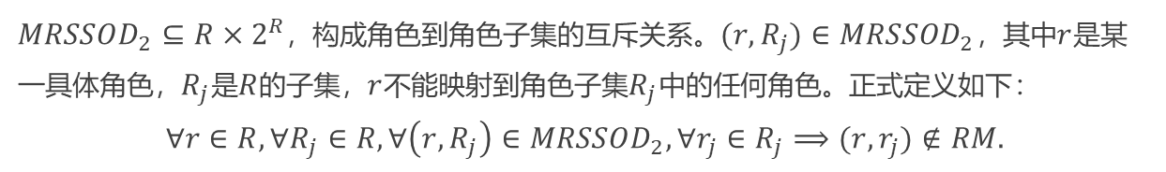
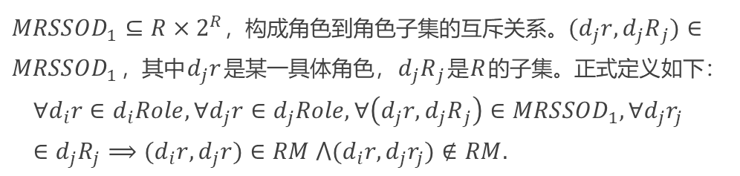
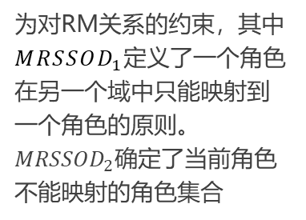
3.4 职责分离约束（ Separation of Duty ）
多域职责分离约束 （Multi-Domain RSSOD，MRSSOD）
为对RM关系的约束，其中${MRSSOD}_{1}$定义了一个角色在另一个域中只能映射到一个角色的原则。 ${MRSSOD}_{2}$确定了当前角色不能映射的角色集合
${MRSSOD}_{1}⊆R×2^{R}$，构成角色到角色子集的互斥关系。$(d_{j}r,{d_{j}R}_{j})∈{MRSSOD}_{1}$，其中$d_{j}r$是某一具体角色，${d_{j}R}_{j}$是$R$的子集。正式定义如下：
$$∀d_{i}r∈d_{i}Role,∀d_{j}r∈d_{j}Role,∀\left(d_{j}r,{d_{j}R}_{j}\right)∈{MRSSOD}_{1},∀d_{j}r_{j}∈d_{j}R_{j}⟹(d_{i}r,d_{j}r)∈RM ⋀(d_{i}r,d_{j}r_{j})∉RM.$$
${MRSSOD}_{2}⊆R×2^{R}$，构成角色到角色子集的互斥关系。$(r,R_{j})∈{MRSSOD}_{2}$，其中$r$是某一具体角色，$R_{j}$是$R$的子集，$r$不能映射到角色子集$R_{j}$中的任何角色。正式定义如下：
$$∀r∈R,∀R_{j}∈R,∀\left(r,R_{j}\right)∈{MRSSOD}_{2},∀r_{j}∈R_{j}⟹(r,r_{j})∉RM.$$
Notes:
对于域间策略模型，由于角色映射关系的引入，会导致一些新的问题。如上图所示，$d_{A}r_{1}$同时映射到$d_{B}r_{a}$和$d_{B}r_{b}$，则会导致一个用户会映射到两个角色，这样会违反单个域的RSSOD约束；假设$d_{B}r_{b}$只能映射到角色$d_{A}r_{2}$，却映射到了角色$d_{A}r_{1}$，这样会导致错误的角色映射。
因此需要定义多域职责分离约束，${MRSSOD}_{1}$定义了一个角色在另一个域中只能映射到一个角色的原则，而${MRSSOD}_{2}$确定了当前角色不能映射的角色集合。
${MRSSOD}_{1}$ ：构成角色到角色子集的互斥关系。$(d_{j}r,{d_{j}R}_{j})∈{MRSSOD}_{1}$，其中$d_{j}r$是某一具体角色，${d_{j}R}_{j}$是$R$的子集，角色$d_{j}r$与对应角色子集${d_{j}R}_{j}$中的角色不能同时被同一个角色映射到。
${MRSSOD}_{2}$ ：构成角色到角色子集的互斥关系。$(r,R_{j})∈{MRSSOD}_{2}$，其中$r$是某一具体角色，$R_{j}$是$R$的子集，$r$不能映射到角色子集$R_{j}$中的任何角色。

Slide 20

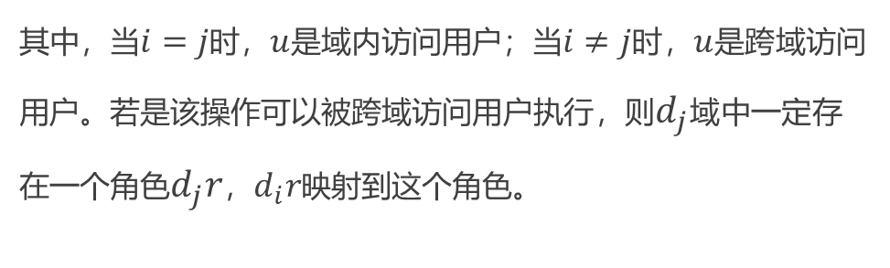
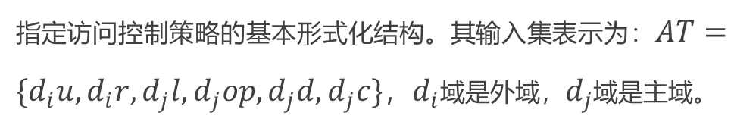
3.5 IDAC-TC模型授权术语结构
授权术语（Authorization Term，AT）
指定访问控制策略的基本形式化结构。其输入集表示为：$AT=\{d_{i}u,d_{i}r,d_{j}l,d_{j}op,d_{j}d,d_{j}c\}$，$d_{i}$域是外域，$d_{j}$域是主域。
其中，当$i=j$时，$u$是域内访问用户；当$i≠j$时，$u$是跨域访问用户。若是该操作可以被跨域访问用户执行，则$d_{j}$域中一定存在一个角色$d_{j}r$，$d_{i}r$映射到这个角色。
Notes:
这是域间模型的授权术语结构，表示如上，输入集分别表示用户，角色，位置，操作，设备以及PA关系的拓扑约束公式。
其中用户与访问设备的域属性可以不同，当$i=j$时，$u$是域内访问用户；当$i≠j$时，$u$是跨域访问用户。若是该操作可以被跨域访问用户执行，则$d_{j}$域中一定存在一个角色$d_{j}r$，$d_{i}r$映射到这个角色。
对授权术语进行判断，即用户被分配了相关的设备权限，并满足拓扑约束，则请求才会被允许。
$d_{i}u∈U$ 是$d_{i}$域中提出访问请求的用户。
$d_{i}r∈R$ 是用户在$d_{i}$域中的角色。
$d_{j}l∈L$ 是访问主体可以进行访问请求的物理位置。当$i=j$时，$u$是域内访问用户；当$i≠j$时，$u$是跨域访问用户。
$d_{j}op∈OP$ 是$d_{j}$域中的一个操作。若是该操作可以被用户执行，则$d_{j}$域中一定存在一个角色$d_{j}r$，$d_{i}r$映射到这个角色。
$d_{j}d∈D$ 是可以被访问的设备。
$d_{j}c$是$d_{j}$域中PA关系的拓扑约束公式，它决定了授权术语的适用条件。

Slide 21
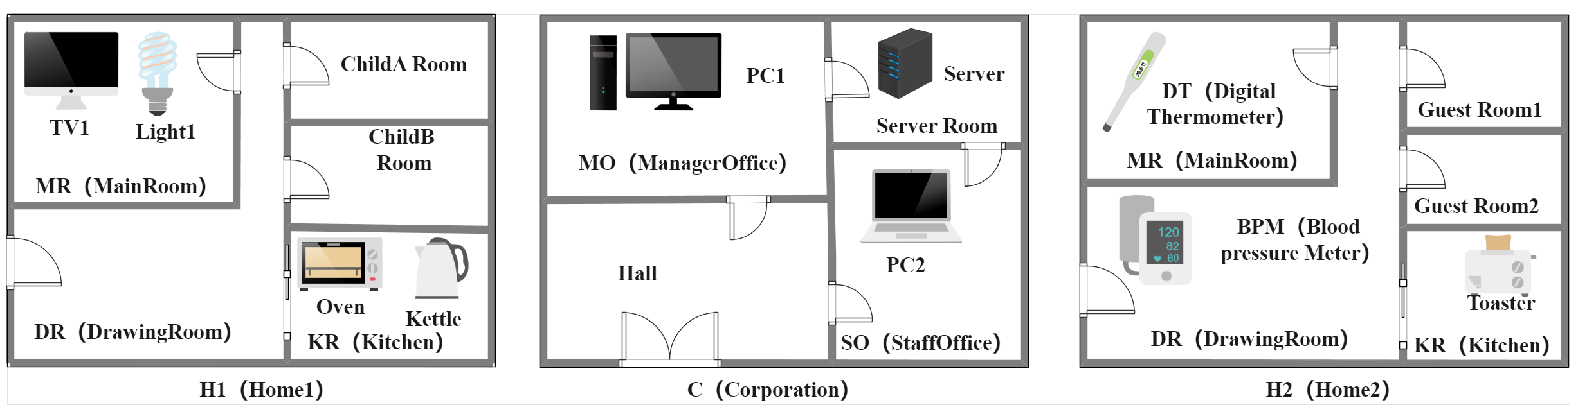
3.6 IDAC-TC模型安全性验证
拓扑结构
用户角色关系
Notes:
验证场景设计：
假设家政服务公司（Corporation）为分别两个家庭（Home1和Home2）提供服务。各域中智能设备分别处于不同位置。每个域中的存在的用户和角色及其之间的关系如下图所示。

Slide 22
3.6 IDAC-TC模型安全性验证
权限结构
角色-权限-拓扑约束
Notes:
这里是不同域中角色所拥有的权限其权限的拓扑约束示意图。右侧为权限的结构。

Slide 23
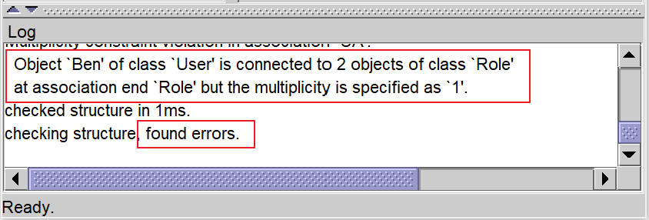
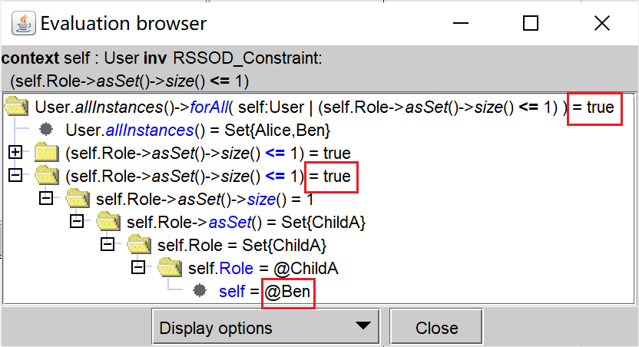
3.6 IDAC-TC模型安全性验证
RSSOD约束状态
01
02
系统状态
域CORE模型的角色分配行为安全性验证表明，模型可以保证单个域内用户只能被分配一个角色，即不违反RSSOD约束。
Notes:
要验证域间模型的安全，首先要保证域CORE模型，即基本模型的安全。这里对基本模型进行验证，从角色分配，权限分配和访问请求三个方面验证模型是否符合安全要求。验证过程如第二节验证过程类似，不再赘述，验证结果表明模型是安全可靠的。

Slide 24
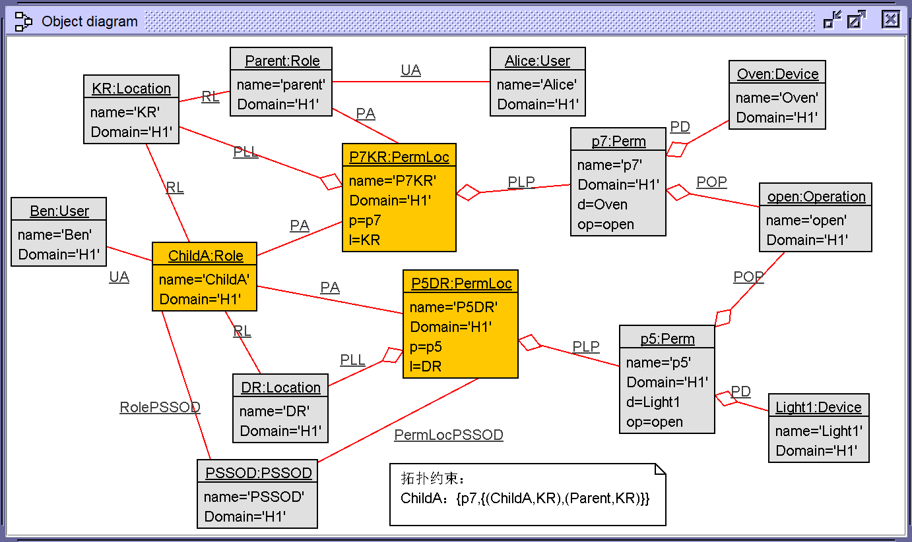
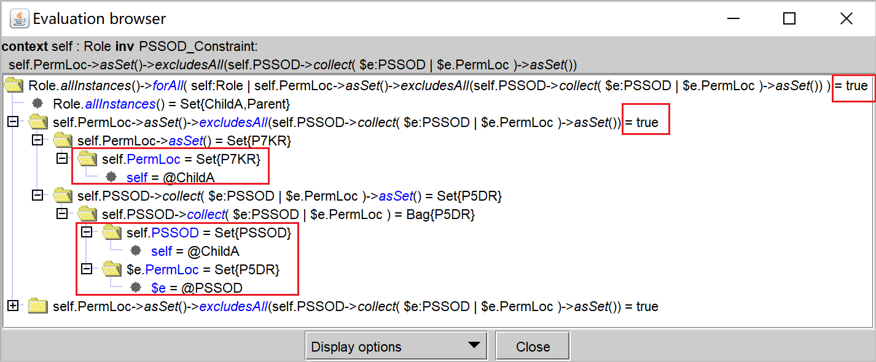
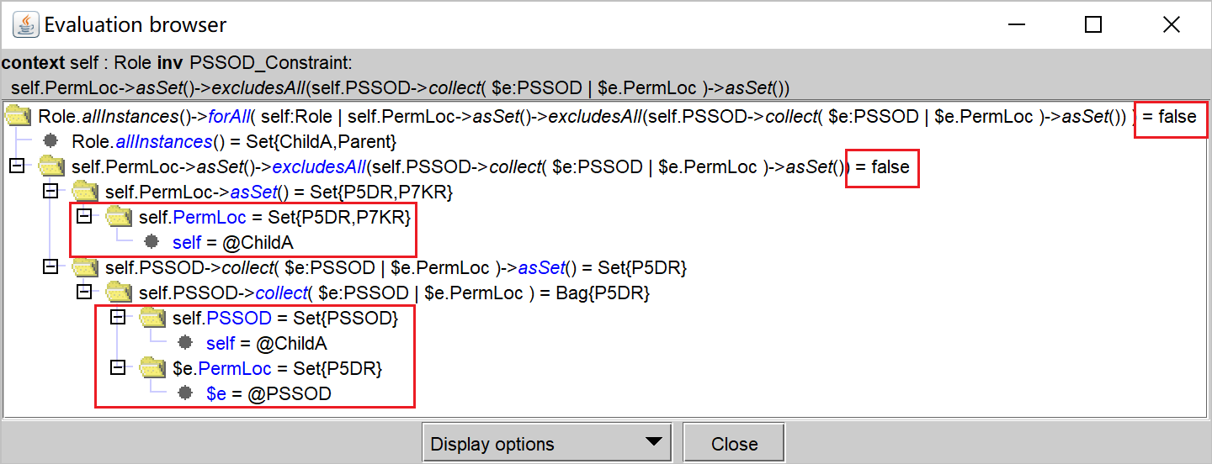
3.6 IDAC-TC模型安全性验证
域CORE模型的角色授权行为安全性验证表明，模型可以保证所有角色分配权限时不违反PSSOD约束，即角色所关联的冲突权限不能分配给该角色。
授权验证场景
01
02
PSSOD约束正确状态
03
PSSOD约束错误状态
Notes:
要验证域间模型的安全，首先要保证域CORE模型，即基础模型的安全。这里对基础模型进行验证，从角色分配，权限分配和访问请求三个方面验证模型是否符合安全要求。验证过程如第二节验证过程类似，不再赘述，验证结果表明模型是安全可靠的。
由验证场景图4.11所示，Parent角色可以在位置KR请求权限p7，并且该权限拓扑约束为null，即无拓扑约束；ChildA角色可以在KR请求权限p7，但必须满足Parent或HouseKeeper与ChildA同处位置KR的拓扑约束。根据表4.1和4.2中预定策略并结合验证场景，对以上三种访问行为进行判定。
对于第一种访问行为，Alice请求合法权限，并且无拓扑约束，因此可以访问成功，如图4.13中访问行为-I所示，返回结果为true，表示访问请求被允许。对于第二种访问行为，Ben请求合法权限，并且由验证场景图4.11得，ChildA与Parent与KR之间均存在RL关系，表示两者同时位于KR，满足拓扑约束，因此可以访问成功，如图4.13中访问行为-II所示，返回结果为true，表示访问请求被允许。对于第三种访问行为，由于Parent与KR之间的RL关系被消去，表示当前Parent不在位置KR，所以不满足拓扑约束，因此访问应该失败，如图4.13中访问行为-III所示，返回结果为false，表示访问请求被拒绝。
在本场景中，ChildA未被分配权限p5，此时Ben属于越权访问，因此访问应该失败，如图4.13中访问行为-IV所示，返回结果为false，表示访问请求被拒绝。

Slide 25
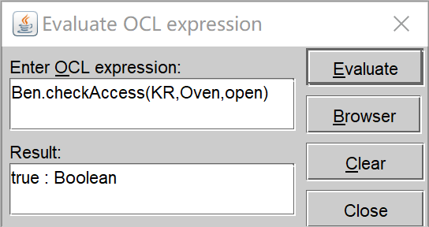

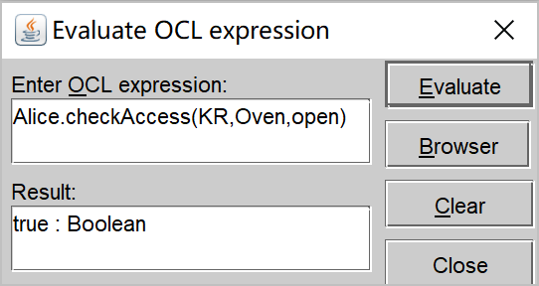
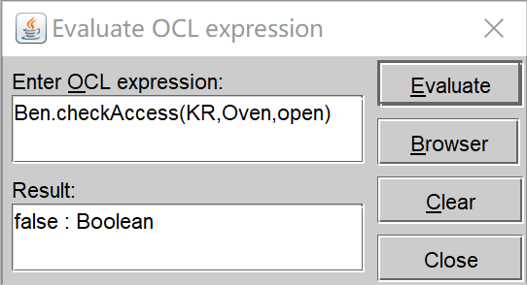
3.6 IDAC-TC模型安全性验证
01
02
03
04
访问请求行为安全性验证表明，模型可以允许符合预定策略的合法访问请求，拒绝非法访问。
Notes:
要验证域间模型的安全，首先要保证域CORE模型，即基础模型的安全。这里对基础模型进行验证，从角色分配，权限分配和访问请求三个方面验证模型是否符合安全要求。验证过程如第二节验证过程类似，不再赘述，验证结果表明模型是安全可靠的。
由验证场景图4.11所示，Parent角色可以在位置KR请求权限p7，并且该权限拓扑约束为null，即无拓扑约束；ChildA角色可以在KR请求权限p7，但必须满足Parent或HouseKeeper与ChildA同处位置KR的拓扑约束。根据表4.1和4.2中预定策略并结合验证场景，对以上三种访问行为进行判定。
对于第一种访问行为，Alice请求合法权限，并且无拓扑约束，因此可以访问成功，如图4.13中访问行为-I所示，返回结果为true，表示访问请求被允许。对于第二种访问行为，Ben请求合法权限，并且由验证场景图4.11得，ChildA与Parent与KR之间均存在RL关系，表示两者同时位于KR，满足拓扑约束，因此可以访问成功，如图4.13中访问行为-II所示，返回结果为true，表示访问请求被允许。对于第三种访问行为，由于Parent与KR之间的RL关系被消去，表示当前Parent不在位置KR，所以不满足拓扑约束，因此访问应该失败，如图4.13中访问行为-III所示，返回结果为false，表示访问请求被拒绝。
在本场景中，ChildA未被分配权限p5，此时Ben属于越权访问，因此访问应该失败，如图4.13中访问行为-IV所示，返回结果为false，表示访问请求被拒绝。

Slide 26
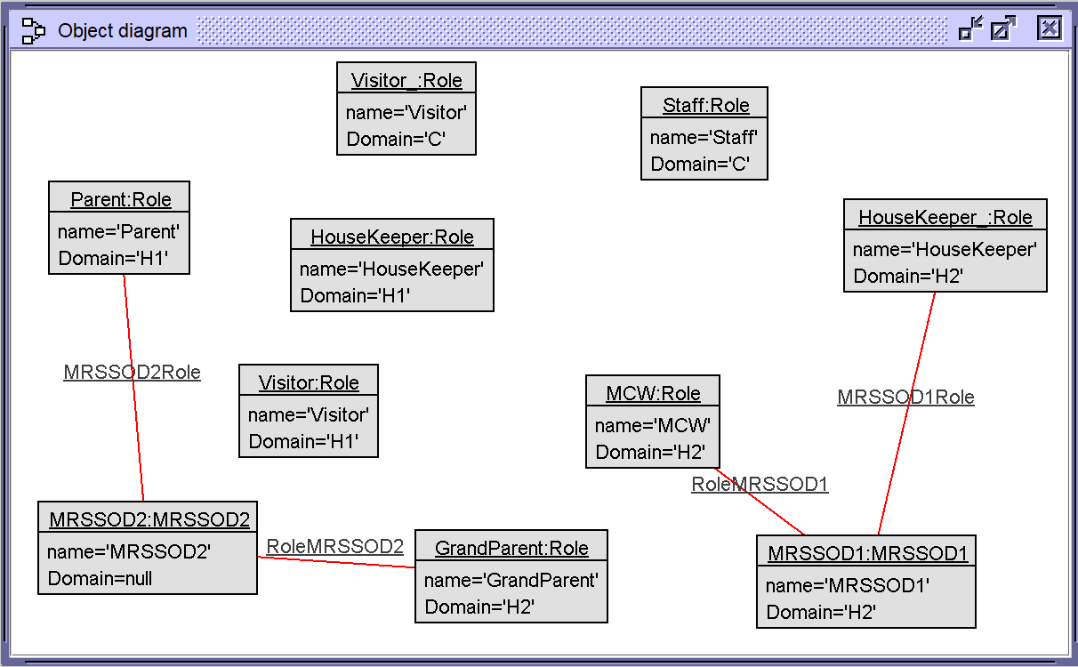
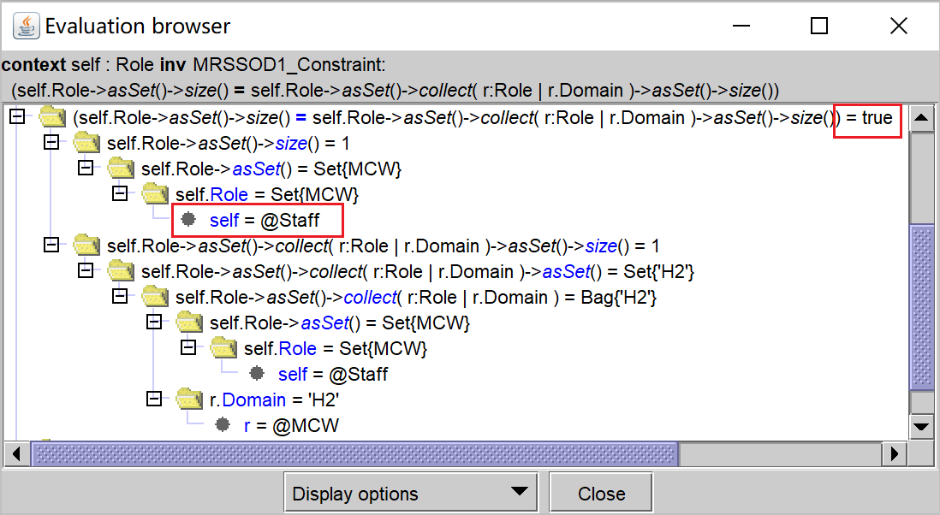
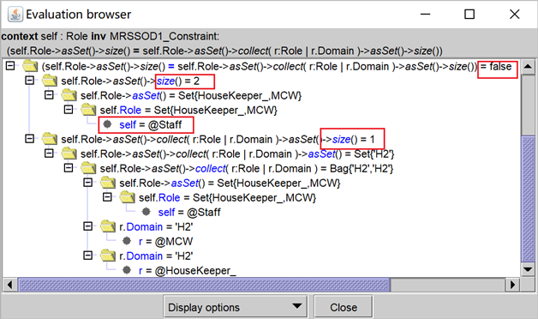
3.6 IDAC-TC模型安全性验证
域间角色映射行为安全性验证表明，模型可以保证多域角色之间建立映射关系时不违反MRSSOD1和MRSSOD2约束。
Notes:
这里对角色映射行为进行验证，模型要求多域角色之间建立映射关系时不能违反多域职责分离约束的两种原则，即模型可以保证符合约束的角色映射操作成功结束，而违反约束的操作会失败。
考虑第一种角色映射操作，建立C域中角色Staff到H2域中角色MCW的映射关系。由于角色Staff还未映射到H2域中任何角色，不违反MRSSOD₁约束，因此可以映射成功。如左下图所示，多域约束原则1（MRSSOD1）的系统约束状态为true，表示映射操作成功结束。
之后，建立C域中角色Staff到H2域中角色HouseKeeper的映射关系，由于Staff已经映射到H2域中的医疗护工角色（MCW），违反MRSSOD₁约束，因此会映射失败，模型的MRSSOD₁约束状态为false，表示映射操作失败。
这里的检测结果表明 符合MRSSOD₁约束的角色映射操作成功结束，而违反MRSSOD1的角色映射行为会导致模型约束状态false，操作失败。

Slide 27
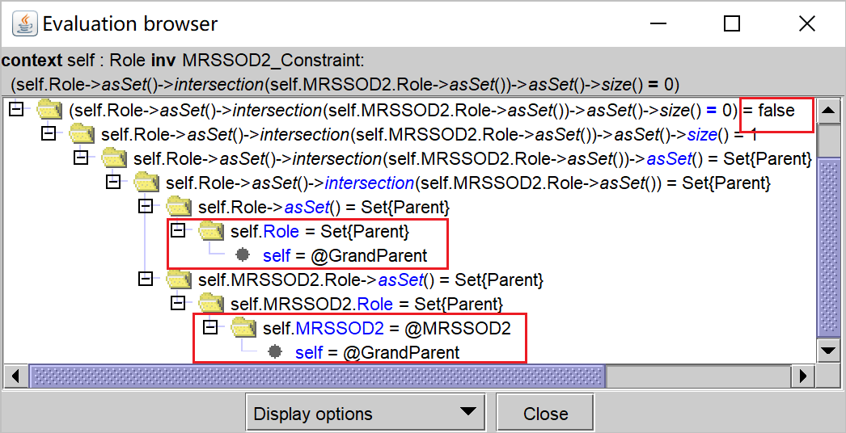
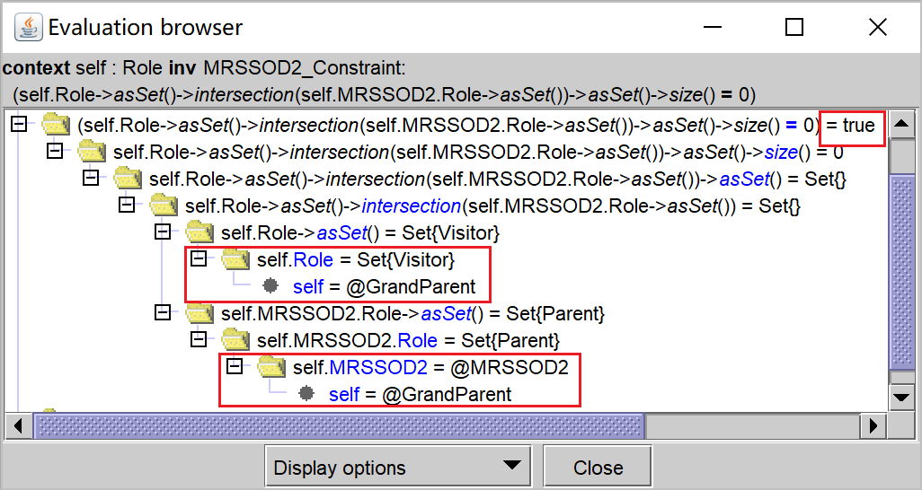
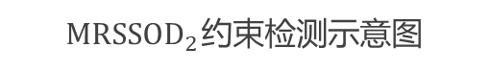
3.6 IDAC-TC模型安全性验证
${MRSSOD}_{2}$约束检测示意图
Notes:
${MRSSOD}_{2}$约束检测示意图
这里是对第二种多域约束规则的验证，过程同第一种，验证结果表明模型可以保证建立角色映射关系时不违反MRSSOD1和MRSSOD2约束，符合模型安全要求。

Slide 28
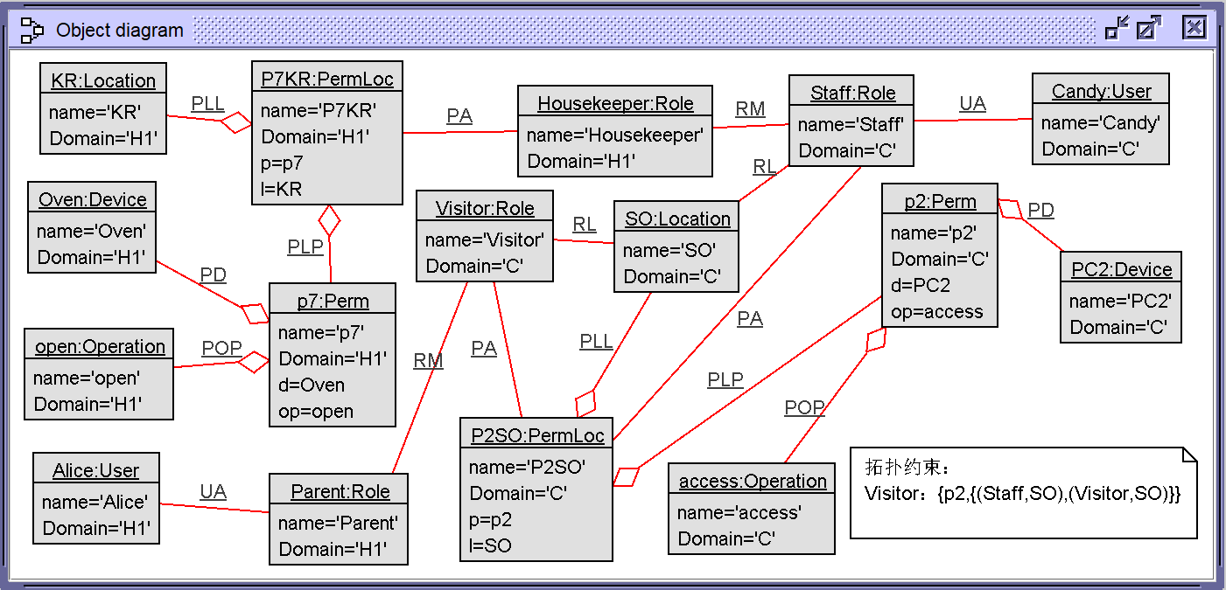
3.6 IDAC-TC模型安全性验证
跨域访问请求行为安全性验证表明，模型可以允许符合预定策略的合法访问请求，拒绝非法访问。
跨域访问请求验证场景
Notes:
这里是对用户跨域访问行为进行验证，外域用户角色通过映射到本域中角色从而执行本域中的权限。
模型要求跨域访问行为必须满足两个条件才能被允许：1）被映射的角色被分配了相关权限；2）执行权限时也必须满足规定的拓扑约束。
根据上图所示，在H1域中，角色Housekeeper可以在位置KR上请求权限p7，且不受拓扑约束限制；在C域中，角色Visitor可以在位置SO（员工办公室）上请求权限p2，但必须满足Visitor与Staff同时处于位置SO的拓扑约束；在域间，C域中角色Staff映射到了H1域中的角色Housekeeper，H1域中角色Parent映射到了C域中的角色Visitor。
以下是对跨域访问请求行为进行验证。

Slide 29
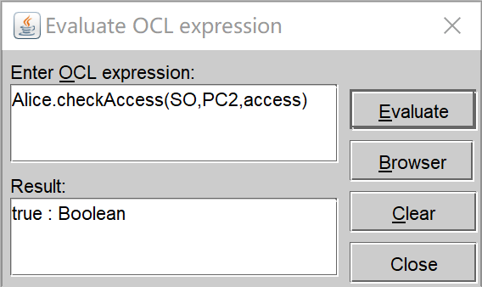
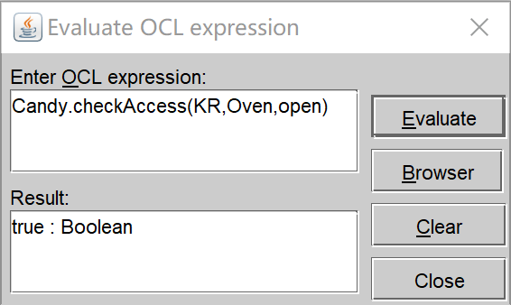
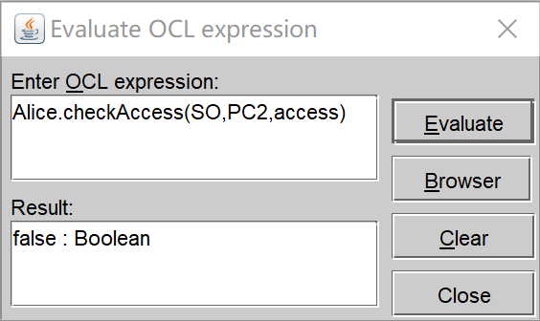

3.6 IDAC-TC模型安全性验证
Notes:
如第一种访问行为，角色Staff映射到了角色Housekeeper，而权限p7（Oven，open）是Housekeeper的合法权限，并且不受拓扑约束限制，因此可以访问成功。
如第二和第三种访问行为，角色Parent映射到了角色Visitor，且由图可得Staff与Visitor和位置SO之间均存在RL关系，可表示两者同时位于SO，满足拓扑约束，因此可以访问成功，而后者将图角色Staff到位置SO的RL关系消去后，拓扑约束条件不再满足，因此访问失败。
第四种是越权访问，因此失败。
验证结果表明，模型符合安全要求，即可以允许符合预定策略的合法访问请求，拒绝非法访问，

Slide 30
目录
1
研究动机
2
域内RBAC-LE模型构建与验证
3
域间IDAC-TC模型构建与验证
4
原型系统设计
5
总结与展望

Slide 31


4.1 原型系统设计
系统设计
本文根据智能家居的应用场景，基于RBAC-LE和IDAC-TC访问控制模型，实现了原型系统的设计、开发和验证。系统基于MVC结构进行设计和实现。
系统架构
功能结构
Notes:
这里是对系统进行设计，采用MVC结构，系统分为用户管理，设备管理，访问控制管理三个主要组成模块。

Slide 32



4.2 系统功能展示
登录注册
用户管理
设备管理
Notes:
这里是分别为登录注册、用户管理、设备管理功能。

Slide 33




4.2 系统功能展示
域内策略制定和管理
域间策略制定和访问验证
Notes:
策略管理模块分为域内策略制定与管理，域间策略制定与管理，用户访问请求验证功能。

Slide 34
目录
1
研究动机
2
域内RBAC-LE模型构建与验证
3
域间IDAC-TC模型构建与验证
4
原型系统设计
5
总结与展望

Slide 35
5.1 总结
基于拓扑配置的域间
访问控制模型
面向位置与环境的域内
访问控制模型
提出了基于拓扑配置的域间访问控制（IDAC-TC）模型，通过域间角色映射关系实现跨域访问。同时利用拓扑配置约束权限分配和请求，增强了访问控制的灵活性，实现了动态权限分配
本文提出了面向智能家居位置和环境的域内访问控制（RBAC-LE）模型，从功能和隐私两个方面规范权限控制，保证了权限分配合理和用户设备隐私安全，同时支持动态性的访问控制。
02
03
01
04
研究现有技术
原型系统的设计与实现
对现有的访问控制模型进行了学习与研究，总结了现有模型的优点与不足，针对智能家居域内和域间访问控制现状提出了可能的解决思路。
本文设计并实现了基于RBAC-LE和IDAC-TC的访问控制原型系统，并验证了原型系统的有效性和可行性。
Notes:
这里是总结，学习和研究了了智能家居域内访问控制的不足和协作域空间中的跨域访问控制需求，
提出了面向智能家居位置和环境的域内访问控制（RBAC-LE）模型，从功能和隐私两个方面实现了权限的有效管理。
针对协作域访问控制需求提出了基于拓扑配置的域间访问控制（IDAC-TC）模型，通过域间角色映射关系实现跨域访问。并通过过拓扑属性约束权限分配和访问行为，增强了访问控制的灵活性，并实现了动态权限分配，以应对访问主体的跨域行为变化。
最后通过USE工具对模型进行了安全性验证，并开发了原型系统。

Slide 36
5.2 展望与不足
1
本文提出的访问控制模型不考虑对访问控制策略的持续验证，仅在用户请求访问时进行检查，不支持相对长时间的操作控制。因此后期需要考虑处理用户在长时间操作过程中控制策略发生改变的问题。
2
本文提出模型都只考虑用户到设备的通信，并不处理设备之间的通信。因此可以考虑在开发新型统一的跨域访问模型中考虑设备间通信，以制定更加灵活和细粒度的访问控制策略。
Notes:
不足：没有考虑，访问控制策略的持续验证，仅在用户请求访问时进行检查，因此后续需要考虑用户在长时间操作过程中策略发生改变的问题。
模型并未考虑设备间的通信，因此后期可以考虑在开发新型统一的跨域访问模型中考虑设备间通信，以制定更加灵活和细粒度的访问控制策略。

Slide 37
5 学术经历
专 利
柯昌博，曾高远. 一种针对智能家居确保设备安全访问与操作的方法，202211285088.7，2023.2.
科研项目
江苏省自然科学基金，面向边缘网络计算迁移的雾节点安全与隐私保护方法(No. BK20220206)

Slide 38

致谢
感谢柯昌博老师的辛勤培育！
感谢各位答辩专家的悉心指导！
感谢所有同学与老师的帮助！
指导老师：柯昌博（副教授）
答辩人：曾高远

